Slide 1
Základní pravidla 2015 v praxi
Archivní čtvrtek, 7. 12. 2017
Mgr. Michaela Zemánková

Slide 2
Seznámení se Základními pravidly 2015
starší základní pravidla
tištěné pomůcky
Základní pravidla 2015
archivní popis
ELZA

Slide 3
Co je stejné ve vztahu k minulosti?
provenienční princip
rozhodující hledisko pro vymezení archivního souboru je původce
základní archivní pomůcky
inventář, katalog, přibyl manipulační seznam
úvod
zachován, pět kapitol, přibližně stejná náplň
popis archivního souboru
dle logických celků od celku nejvyššího přes podřízené celky nižší

Slide 4
Popis archivního souboru
Staré schéma Nové schéma
Fond Archiv obce xxxx Fond Archiv obce xxxx
I Listiny 1 Listiny (série)
II Úřední knihy 2 Úřední knihy (série)
III Spisový materiál 3 Spisový materiál (série)
III/1 Registraturní pomůcky 3/1 Registraturní pomůcky (série nižší úrovně)
III/2 Spisy 3/2 Spisy (série nižší úrovně)
IV Účetní materiál 4 Účetní materiál (série)
V Ostatní materiál 5 Ostatní materiál (série)

Slide 5
Co je nové v archivním popisu?
nové prvky popisu
referenční číslo, pořadové číslo, označení evidenční jednotky, ukládací číslo
zrušeno inventární číslo, číslo evidenční jednotky
nové pojetí tvorby archivního popisu
nové úrovně popisu série, složka, jednotlivost

Slide 6
Úrovně popisu
archivní soubor
archivní fond nebo sbírka
obsahuje vždy minimálně jednu sérii
série
vnitřní oddělení archivního souboru
co nadpis ve starší pomůcce, to série v pomůcce podle ZP 2015
složka, jednotlivost
konkrétní archiválie

Slide 7
Srovnání úrovní popisu
SPISOVÝ MATERIÁL nadpis série
Evidenční pomůcky podnadpis série 2. úrovně
Podací protokol jednotlivina jednotlivost
čes., 26 x 40,5 cm, ppl., poškoz.
B) Spisy podnadpis série 2. úrovně
Manipulace podnadpis série 3. úrovně
26 Kupní smlouva mezi prodávajícím složka spisů složka
Franěm Svobodou a kupujícím
Janem Dobšákem

Slide 8
Úroveň popisu složka
spisy nebo soubory jednotlivostí
evidenční jednotka karton nebo fascikl
minimální rozsah dvě jednotlivosti, maximální jeden karton
v ELZA tři typy složek
množstevní
logická
s typem EJ

Slide 9
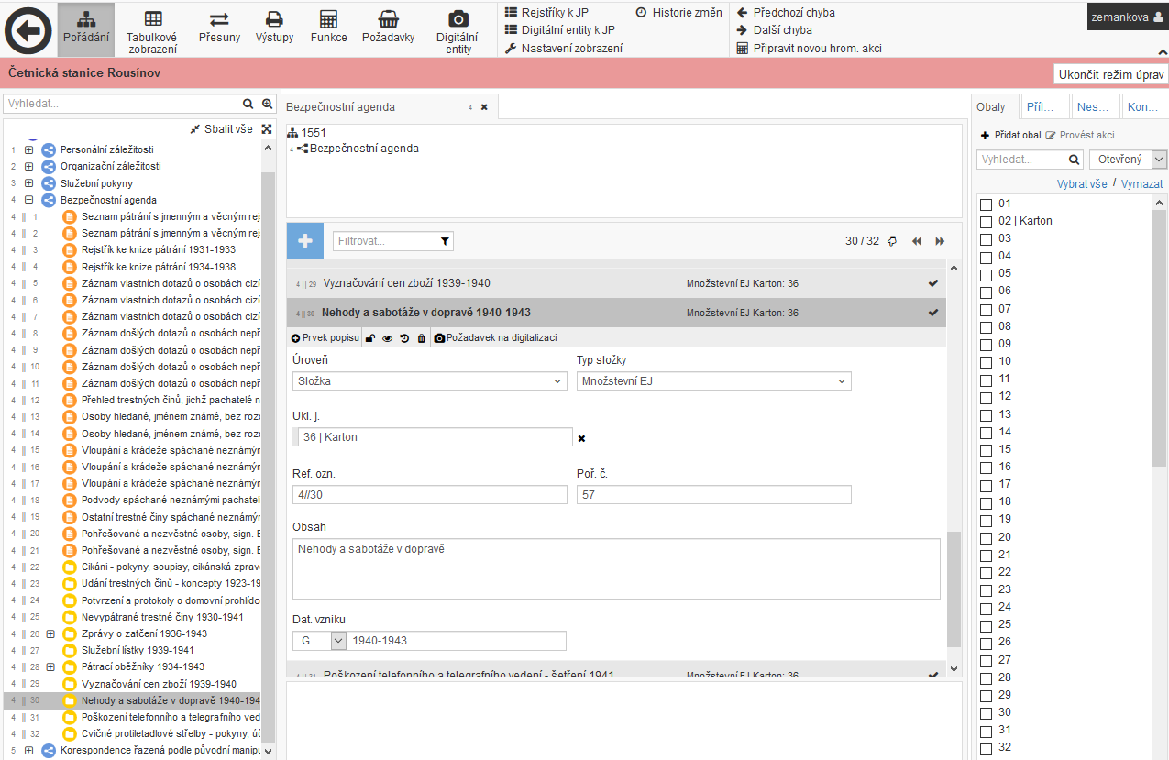
Množstevní složka

Slide 10
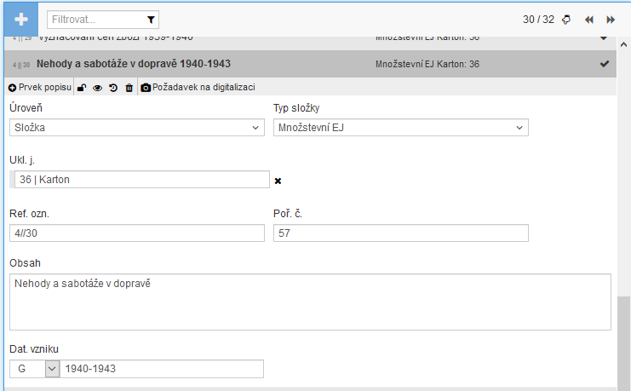
Množstevní složka

Slide 11
Logická složka

Slide 12
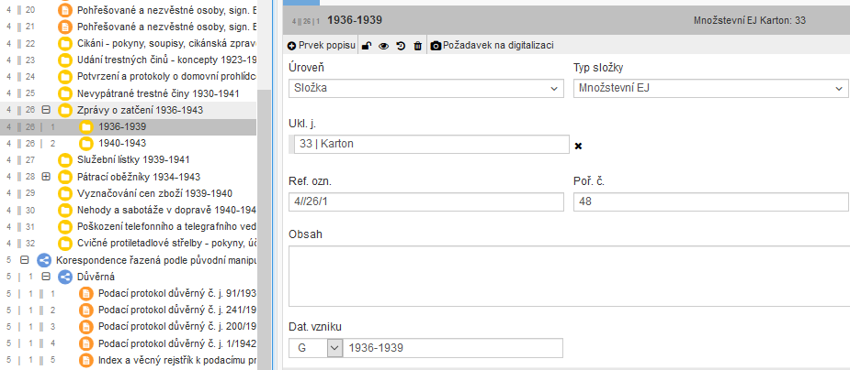
Množstevní složka pod logickou

Slide 13
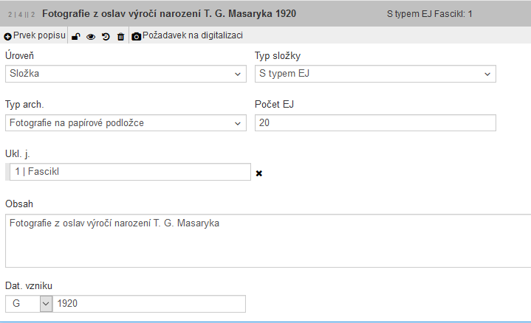
Složka s typem EJ

Slide 14
Úroveň popisu jednotlivost
pro záznam jednotlivin
kniha, podací protokol, kartotéka, mapa, razítko apod.
pro záznam dále nedělitelných částí složek
protokol ze spisu, jeden výuční list ze složky apod.
možnost dělit na část jednotlivosti
složka: Pozvánky, jednotlivost: Pozvánka s fotografií, část jednotlivosti: Fotografie

Slide 15
Dvojí vztah složky a jednotlivosti
jednotlivost (1//1)
série složka (1//2) jednotlivost (1//2//1)
složka (1//3) jednotlivost (1//2//2)
1 Domovské záležitosti série
1//1 Kniha záznamů o vydaných 1920–1932 1 ukn jednotlivost
domovských listech (jednotlivina)
1//2 Domovské listy příslušníků obce 1918–1921 kar množstevní složka
1//2//1 Novák Josef 1920
1//2//2 Nováková Anna 1921 neevidovaná
1//2//3 Pavlík Petr 1918 jednotlivost
1//3 Domovské listy cizích příslušníků 1922–1945 kar množstevní složka

Slide 16
Dvojí vztah složky a jednotlivosti v ELZA

Slide 17
Děkuji za pozornost!
Mgr. Michaela Zemánková
Moravský zemský archiv v Brně, Státní okresní archiv Vyškov

